Slide 1
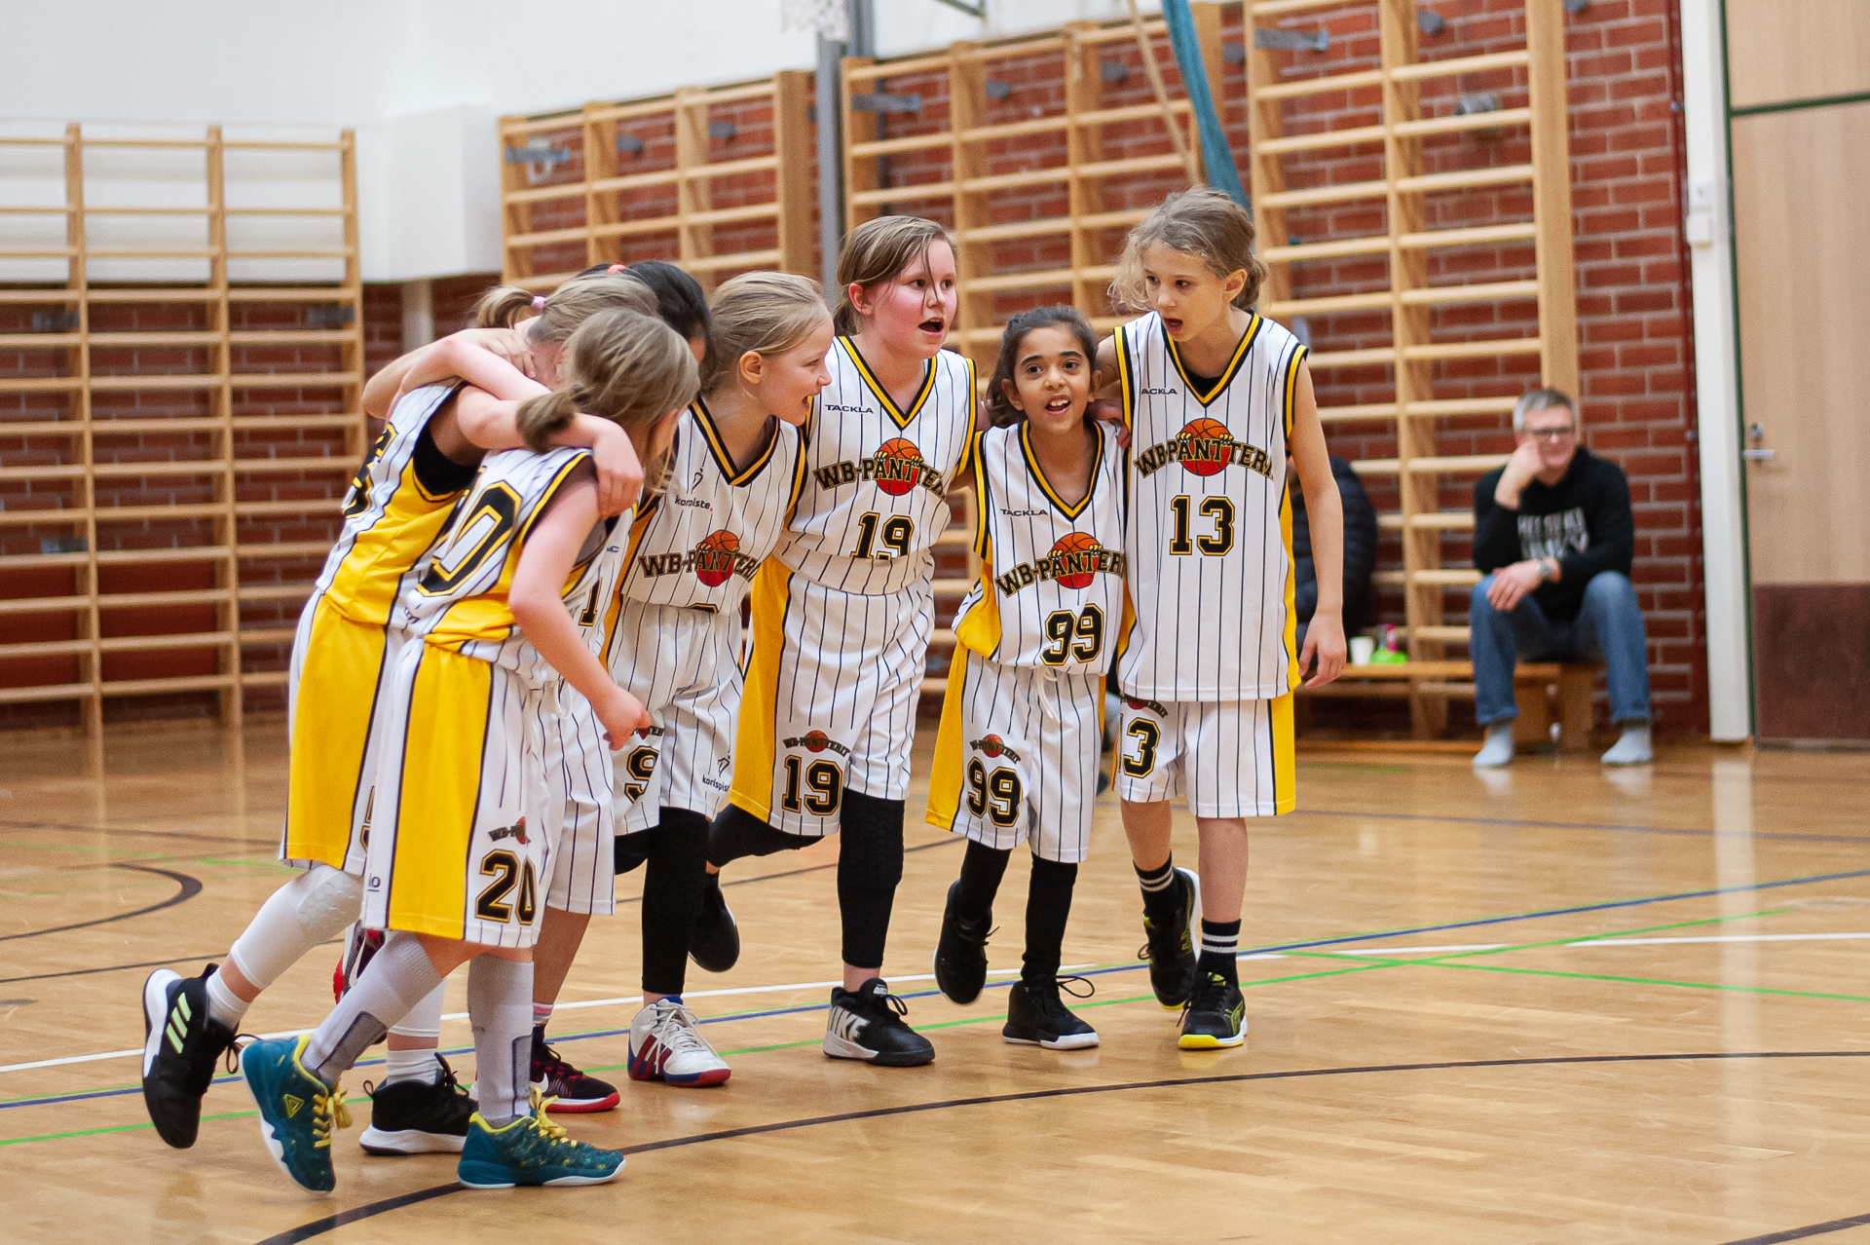
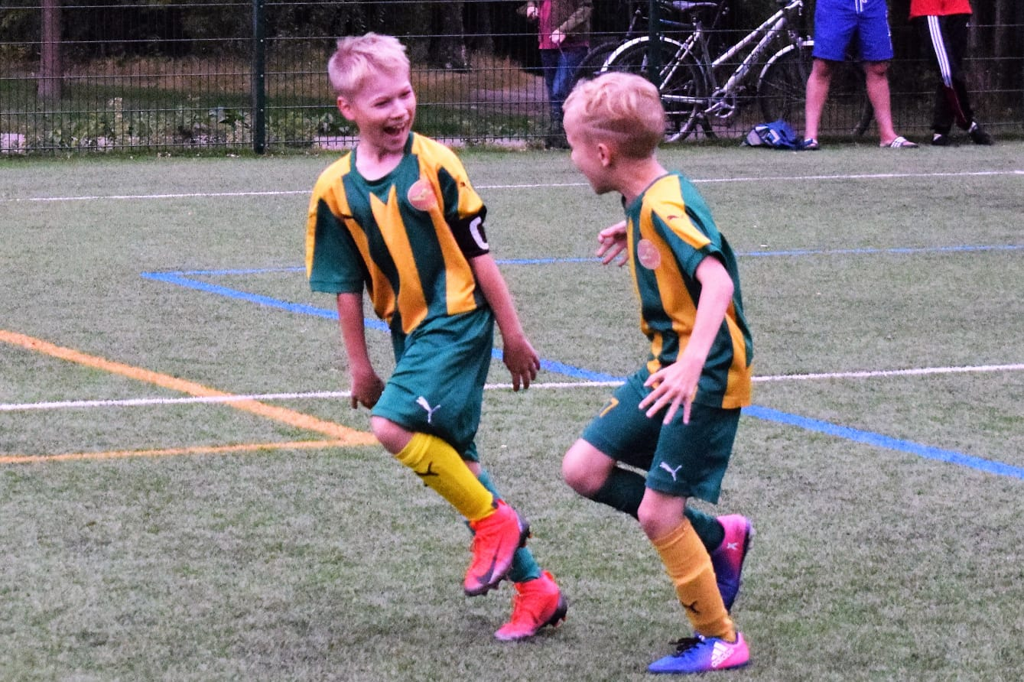
HALUAMME TUKEA YHDESSÄ NUORIMPIEN IKÄLUOKKIEMME MONIPUOLISTA LIIKKUMISTA
WB-PANTTEREIDEN JÄSENILLÄ ON OIKEUS HARJOITELLA JALKAPALLOA VALTISSA (TOUKOKUU-SYYSKUU
VALTIN JÄSENILLÄ ON OIKEUS HARJOITELLA KORIPALLOA WB-PANTTEREISSA (MARRASKUU-MAALISKUU)
HINTA 50€
LISÄTIEDOT: WB-PANTTERIT/ RIITTA MANSALA P.040-1770524 VALTTI/ EERO LINNAHALME P.044-5049996
riitta.mansala@wb-pantterit.fi elinnahalme@yahoo.com
KAUDELLA 2020-2021 YHTEISTYÖ KOSKEE 2011-2014 SYNTYNEITÄ TYTTÖJÄ JA POIKIA

